Slide 1










학교평가 프로젝트
전동준
최관우
박민기
이승재
" 평가해요!"
기간
2025. 03. 10
2025. 06. 25

Slide 2







목차
01
개발 배경
03
웹페이지 소개
02
개발 환경
04
기능설명
06
기대효과
05
서비스 설명

Slide 3




개발 배경
기존의 대학 정보는 주로 학교 홍보자료나 입시 커뮤니티에 의존하고 있어, 실제 재학생이나 졸업생의 경험이 반영되지 않는 경우가 많습니다. 이로 인해 신입생들은 학교 선택 시 현실과 다른 기대를 갖게 되는 경우가 많습니다.
대학에 대한 객관적이고 신뢰할 수 있는 정보를 제공하기 위해, 실제 해당 학교를 다닌 사람들이 직접 평가하고 소통할 수 있는 플랫폼이 필요하다고 느꼈습니다.

Slide 4



















개발환경
Frontend
전동준
Backend
최관우
박민기
DB / API
전동준
이승재
Cloud
전동준
최관우
협업도구
전동준
최관우
박민기
이승재

Slide 5
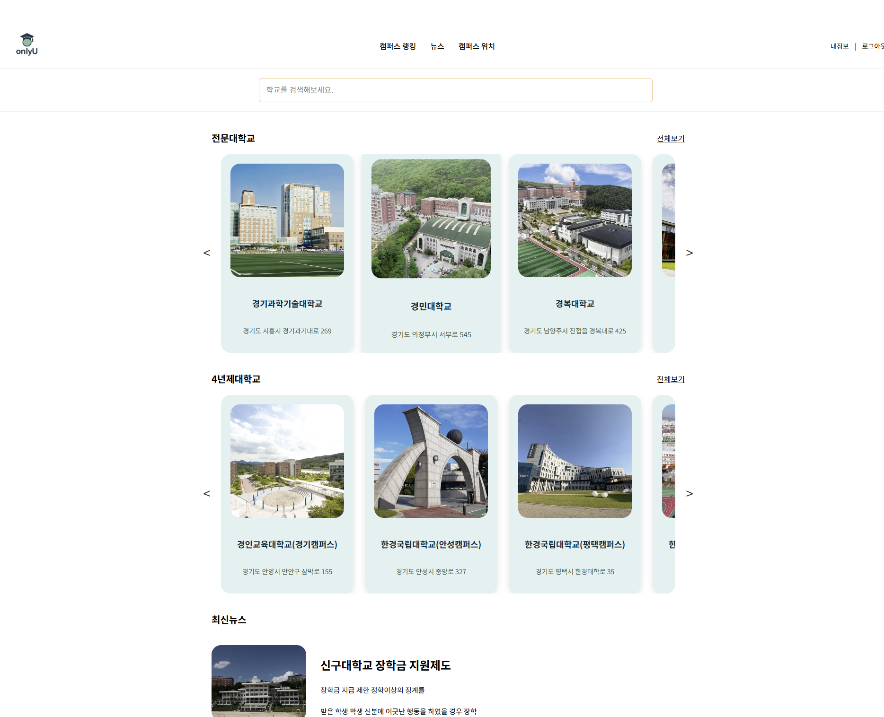
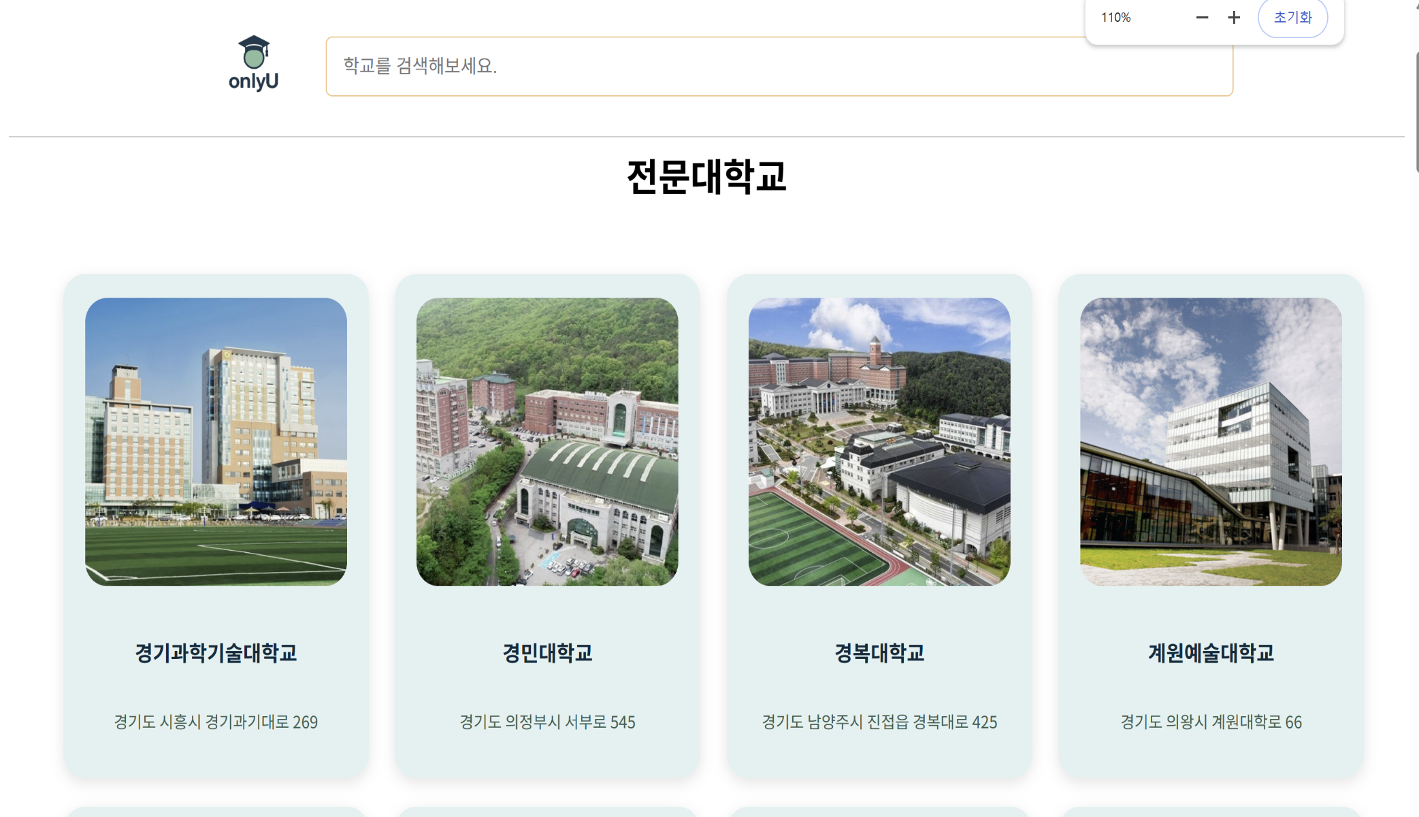
웹 페이지 소개
메인 페이지
학교 리스트 페이지

Slide 6
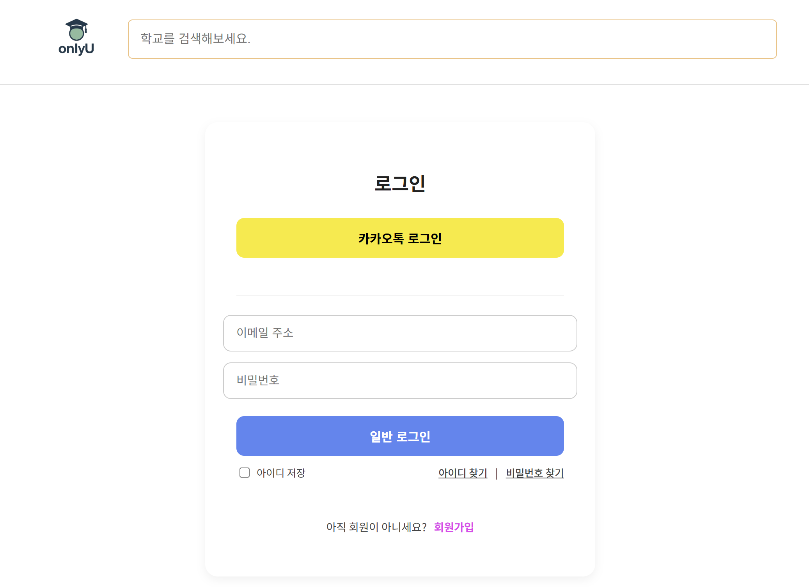
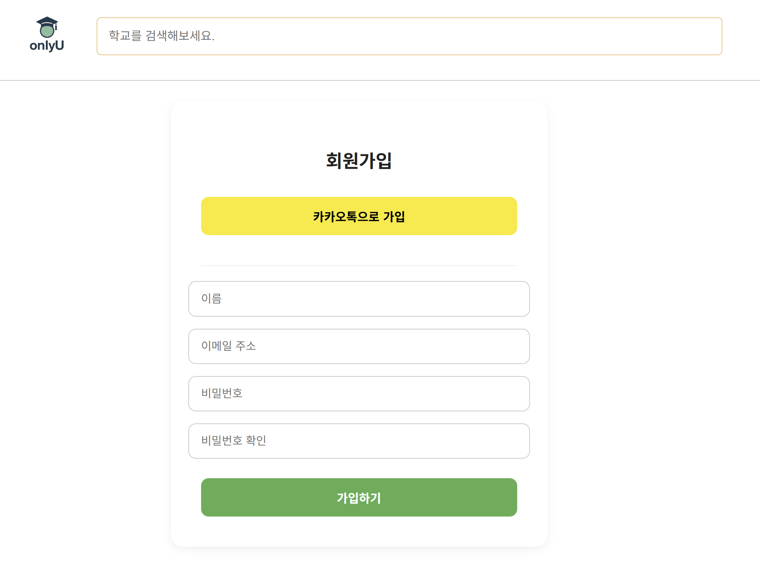
웹 페이지 소개
로그인 페이지
회원가입 페이지

Slide 7
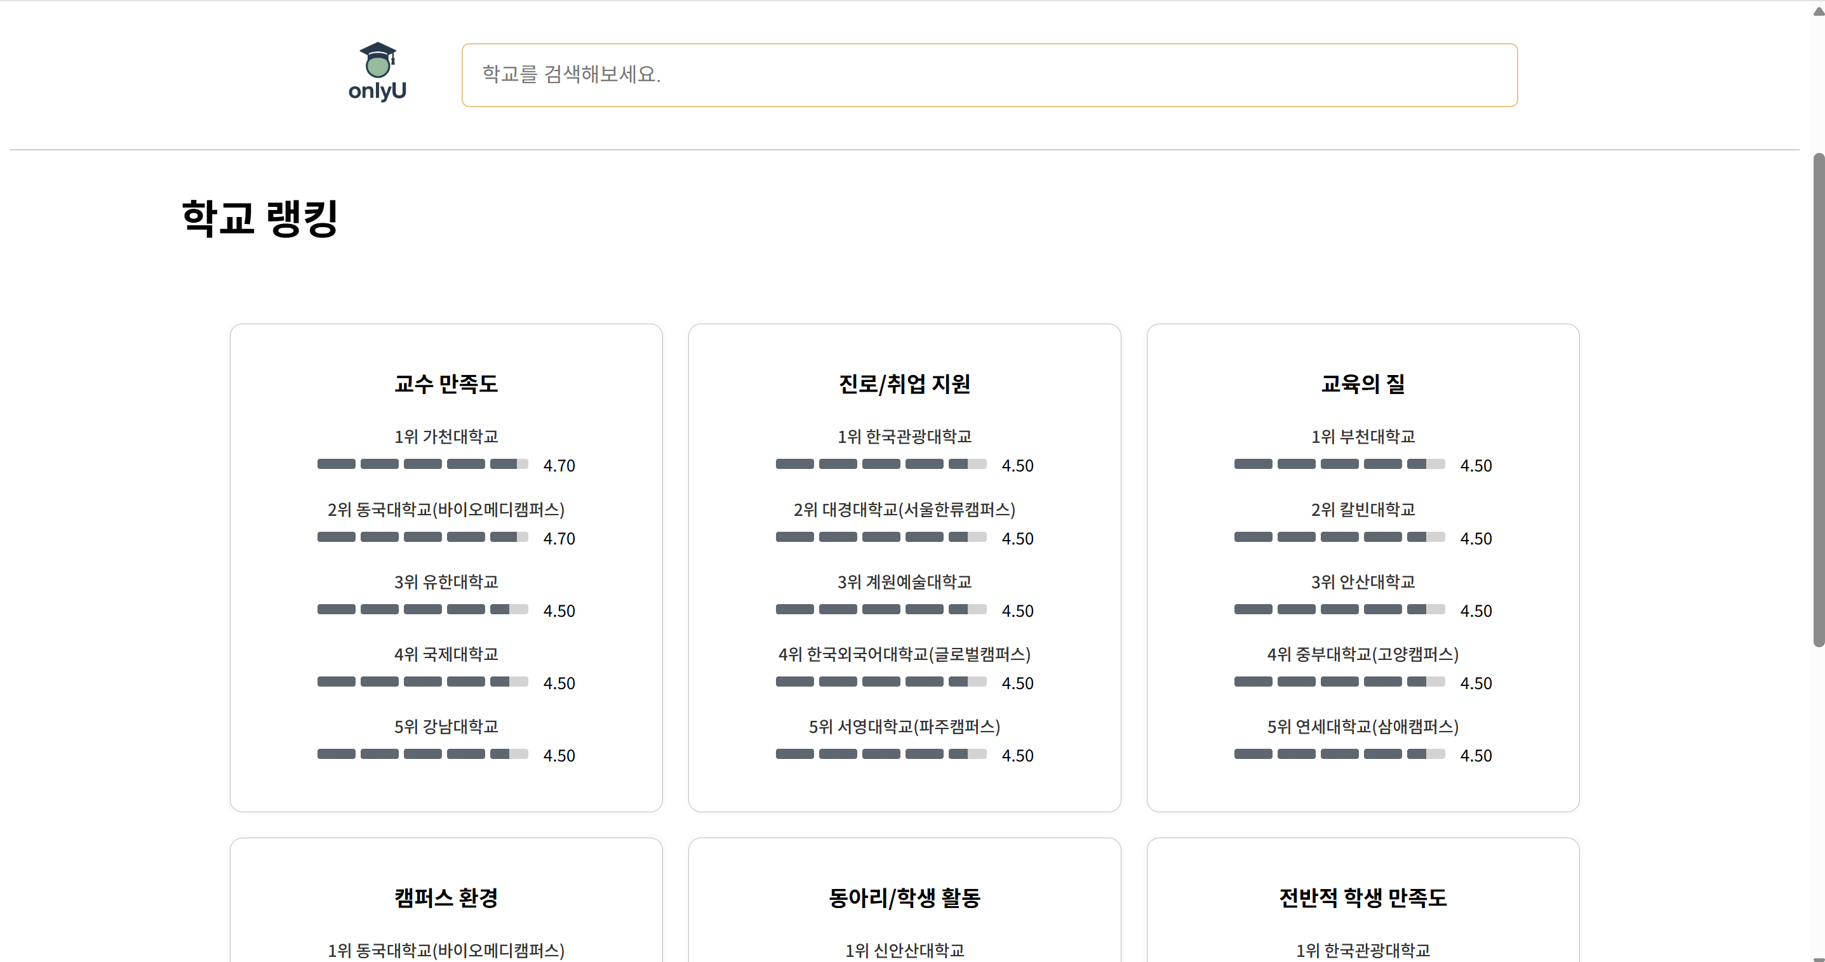
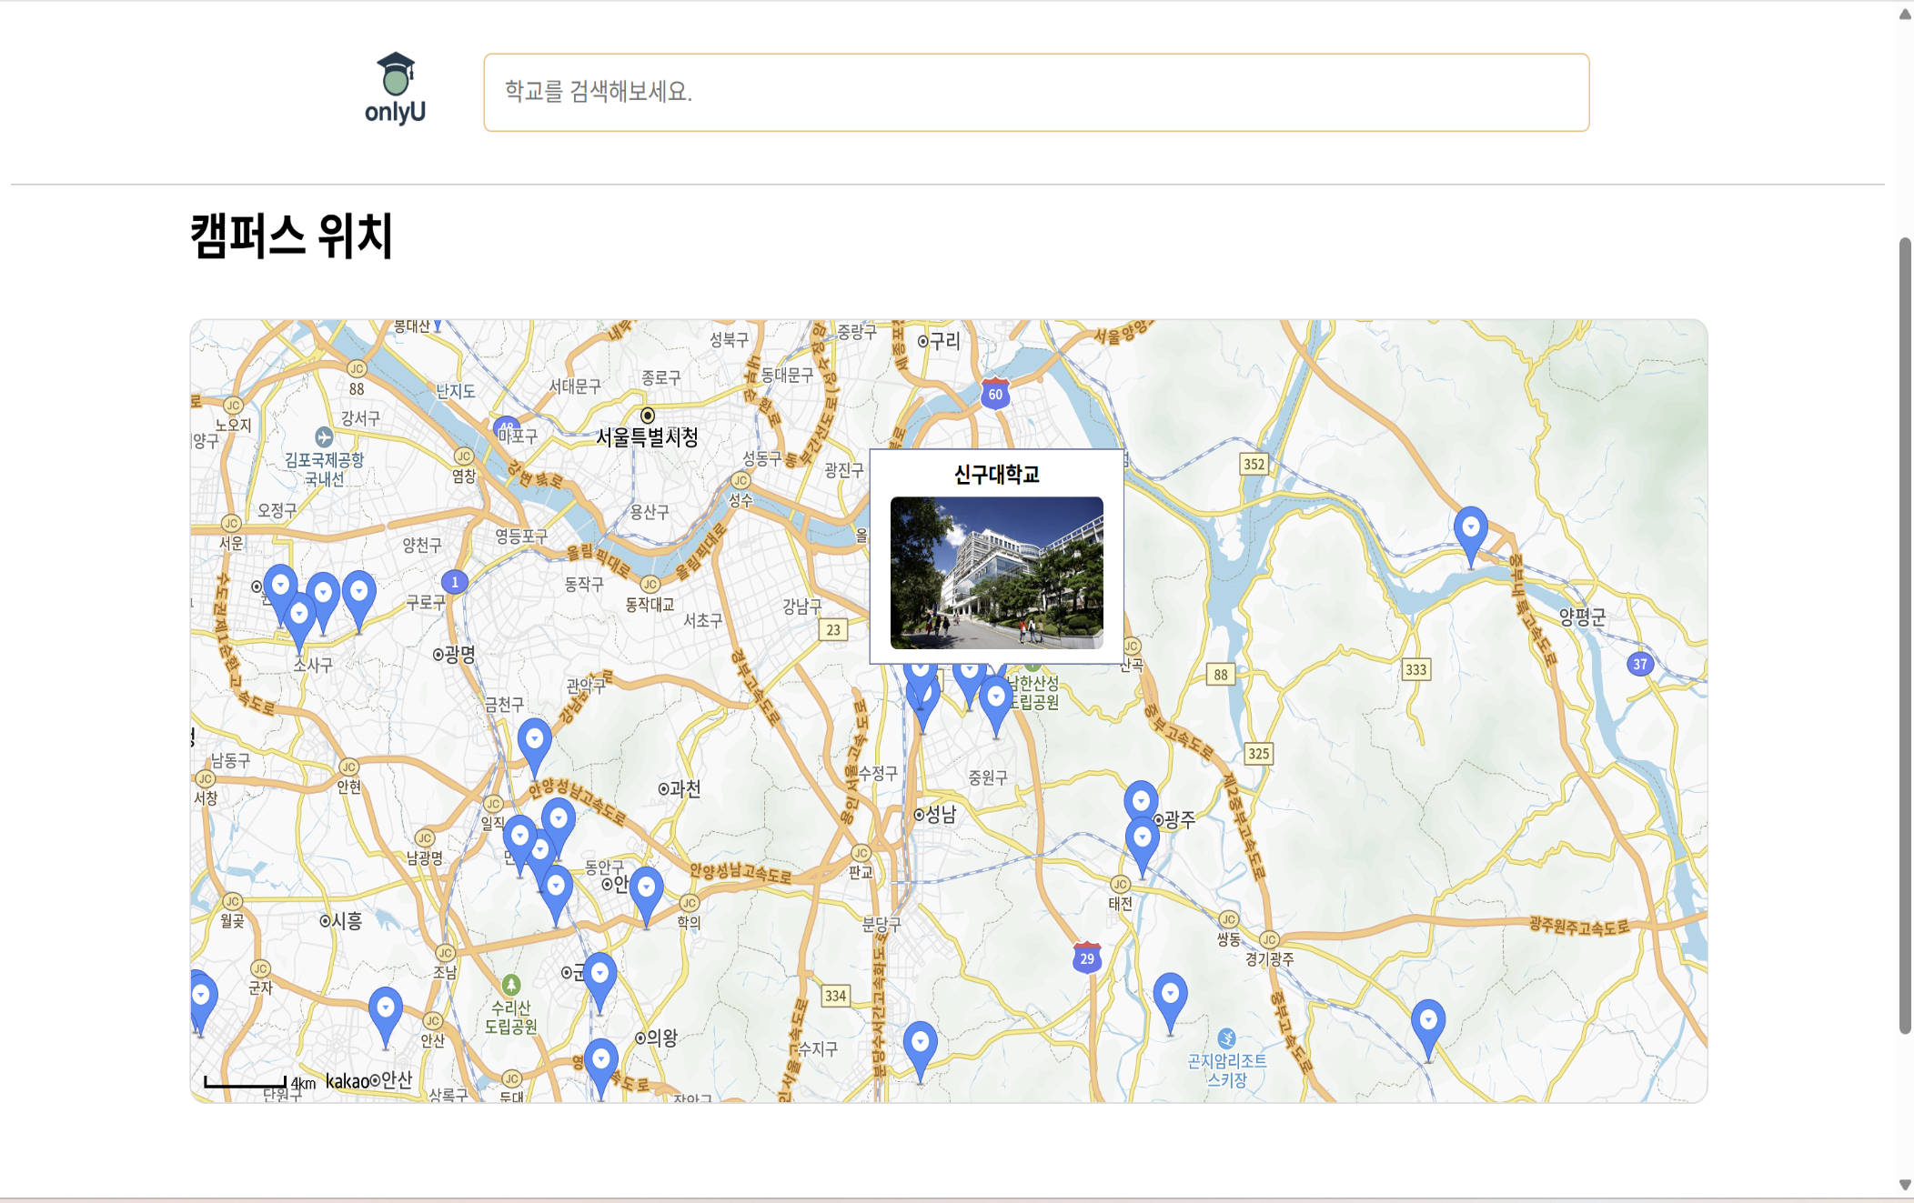
웹 페이지 소개
학교랭킹 페이지
지도 페이지

Slide 8
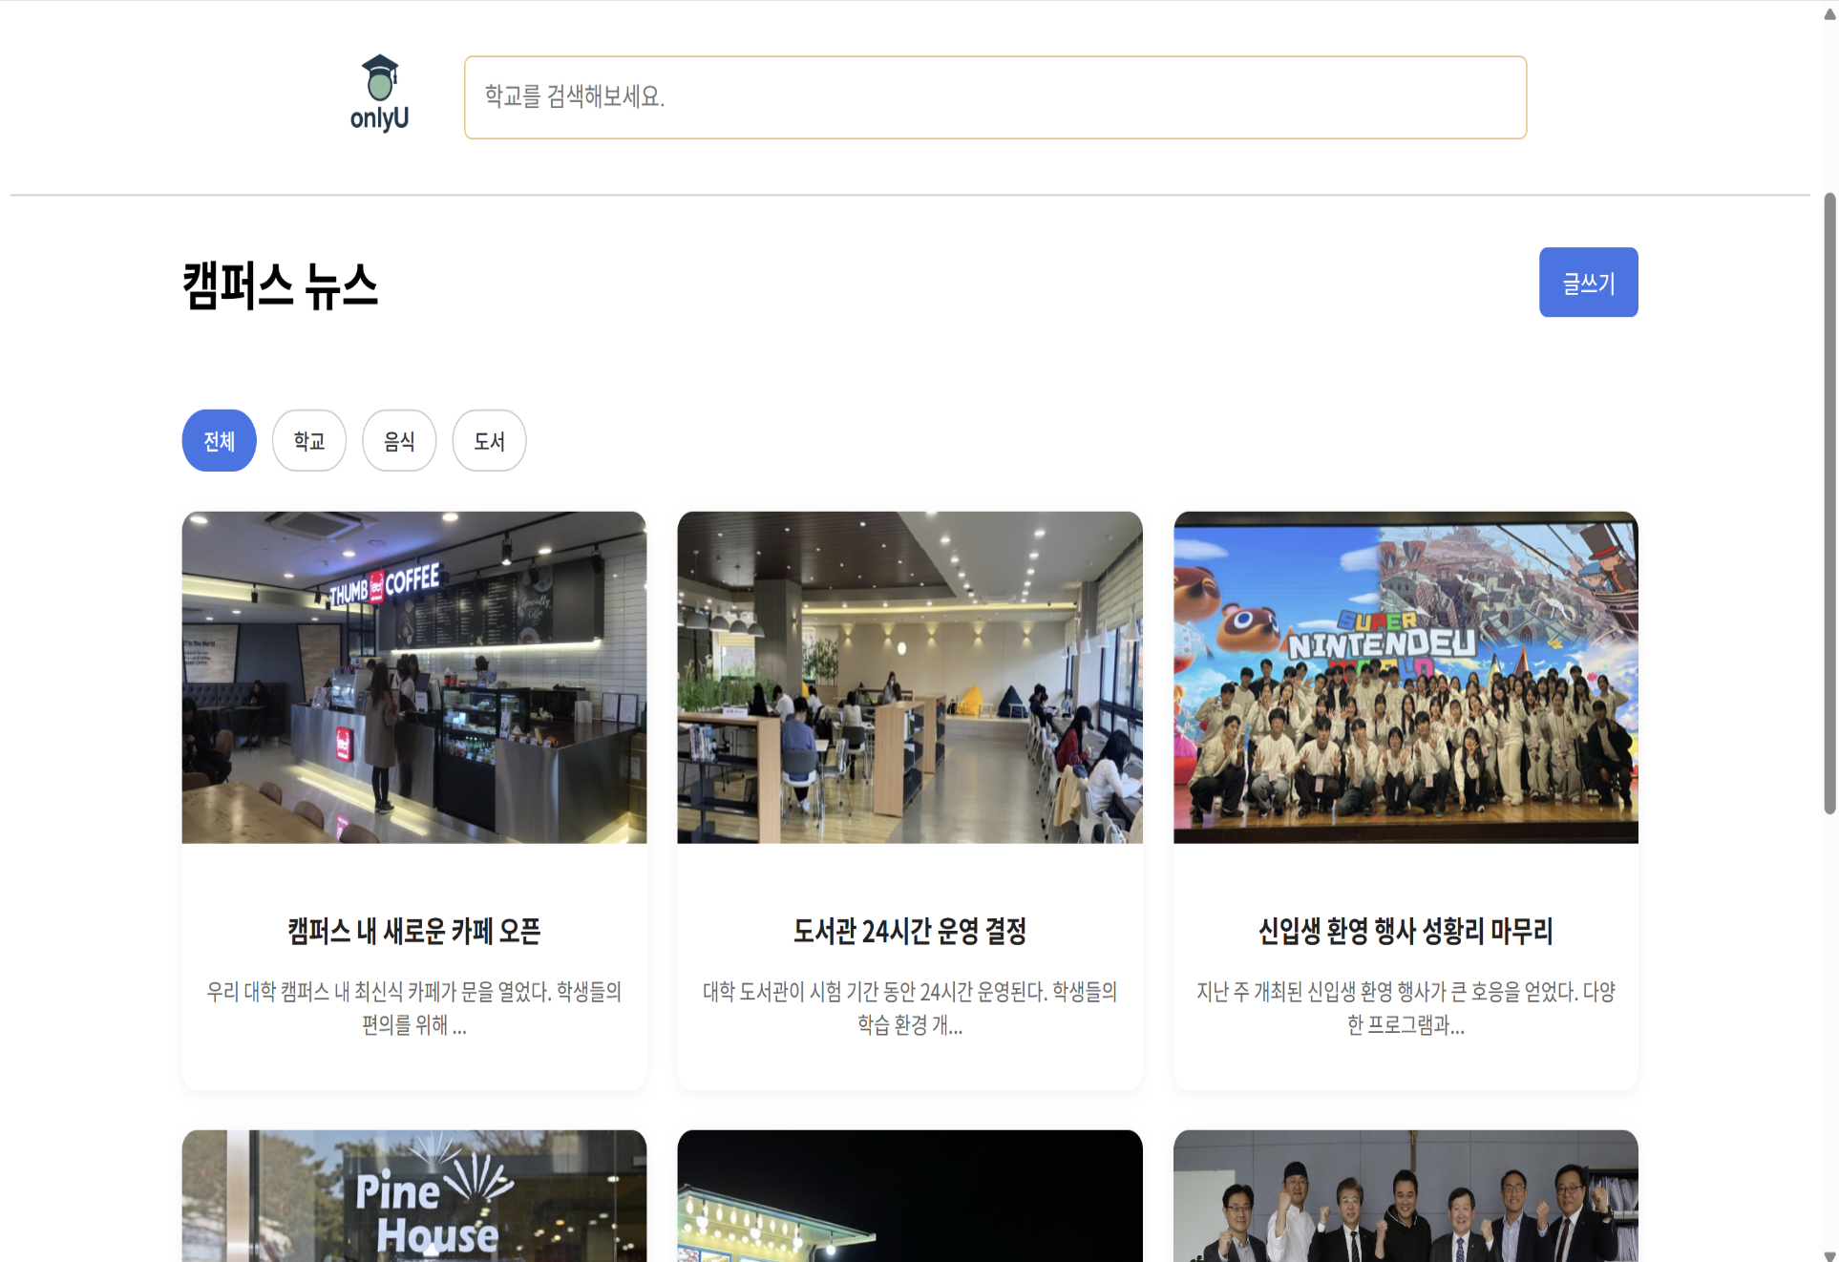
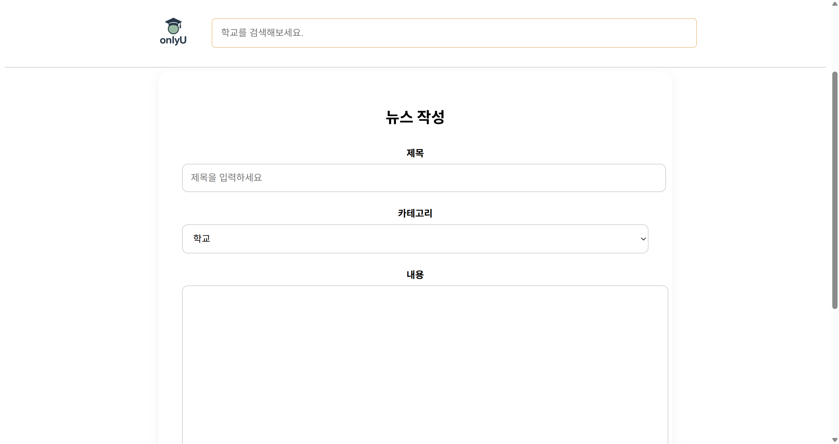
웹 페이지 소개
뉴스 페이지
뉴스 작성 페이지

Slide 9
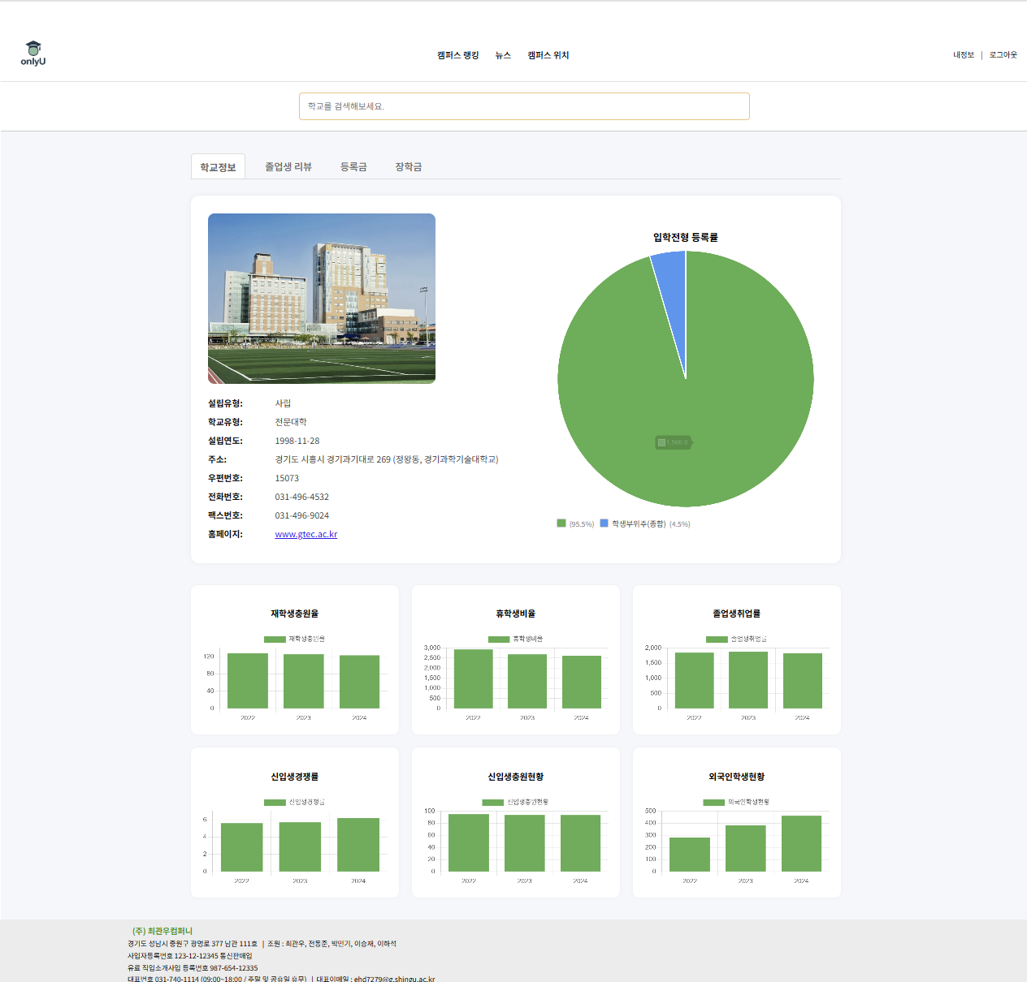
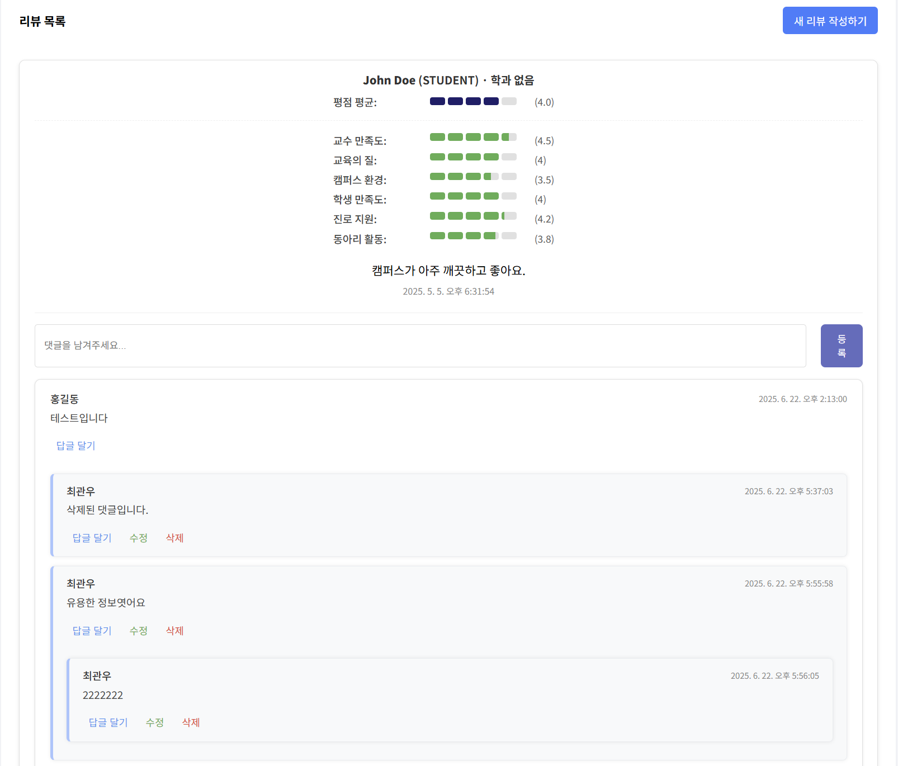
웹 페이지 소개
상세 페이지
리뷰 페이지

Slide 10
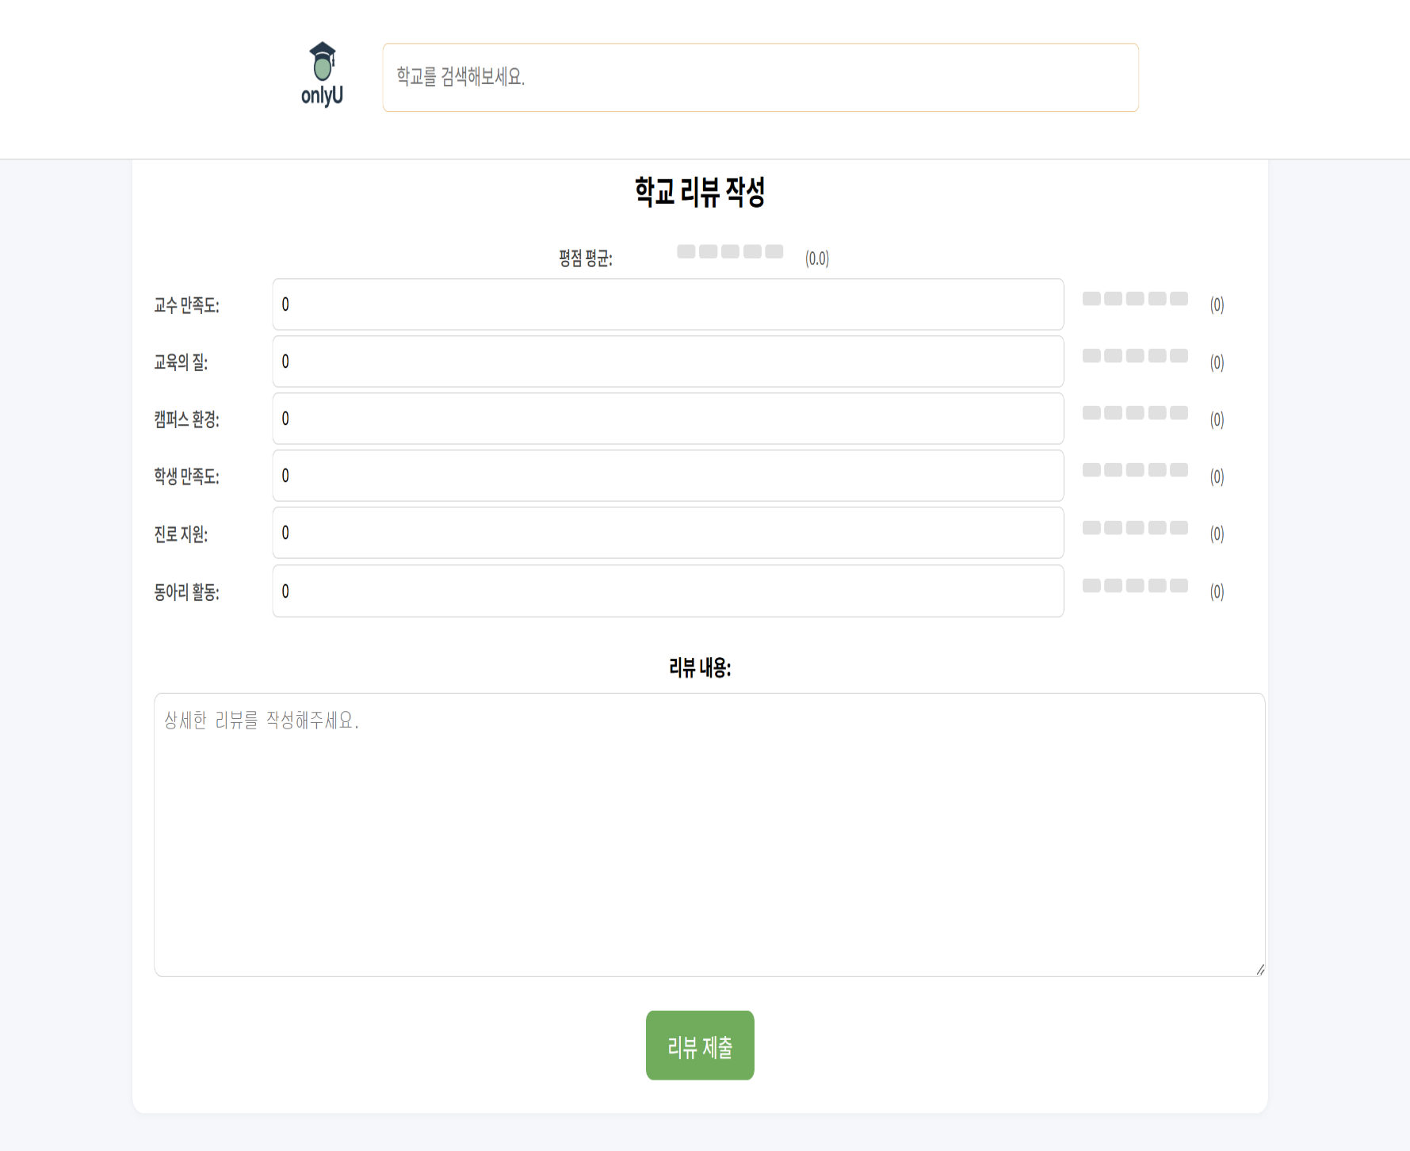
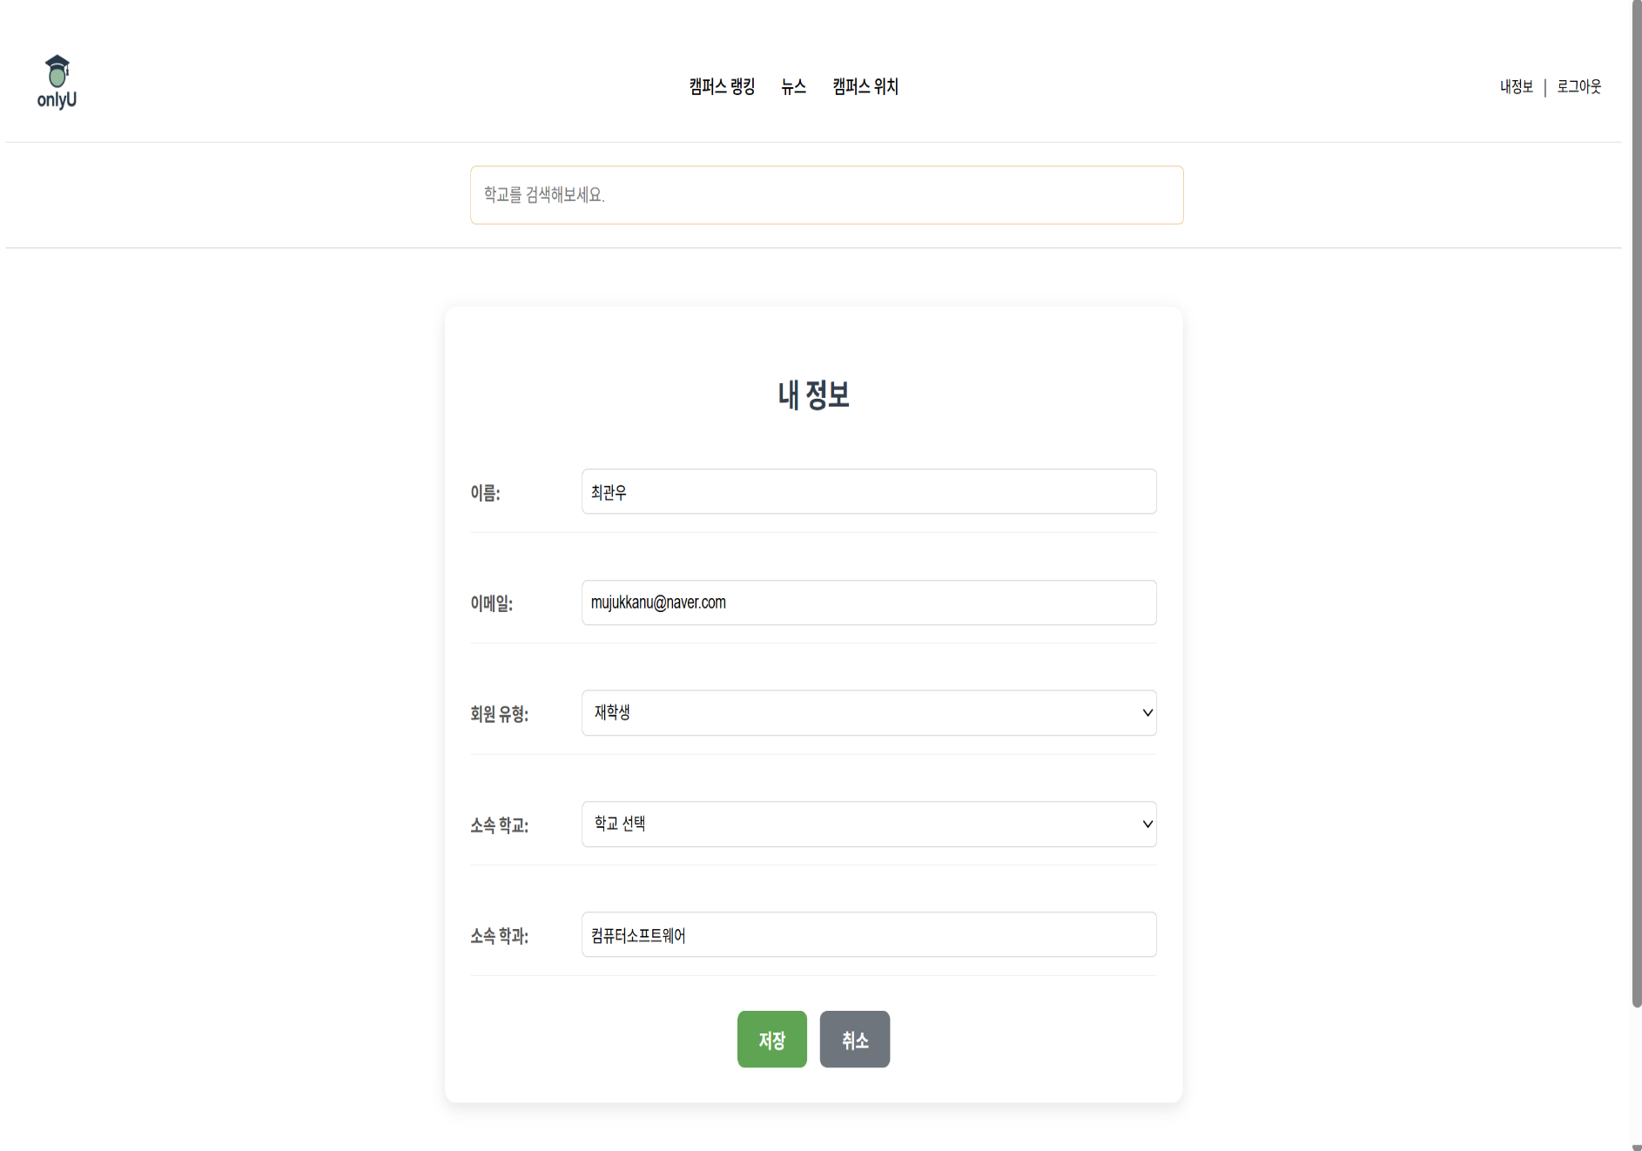
웹 페이지 소개
리뷰 작성 페이지
내 정보 수정 페이지

Slide 11
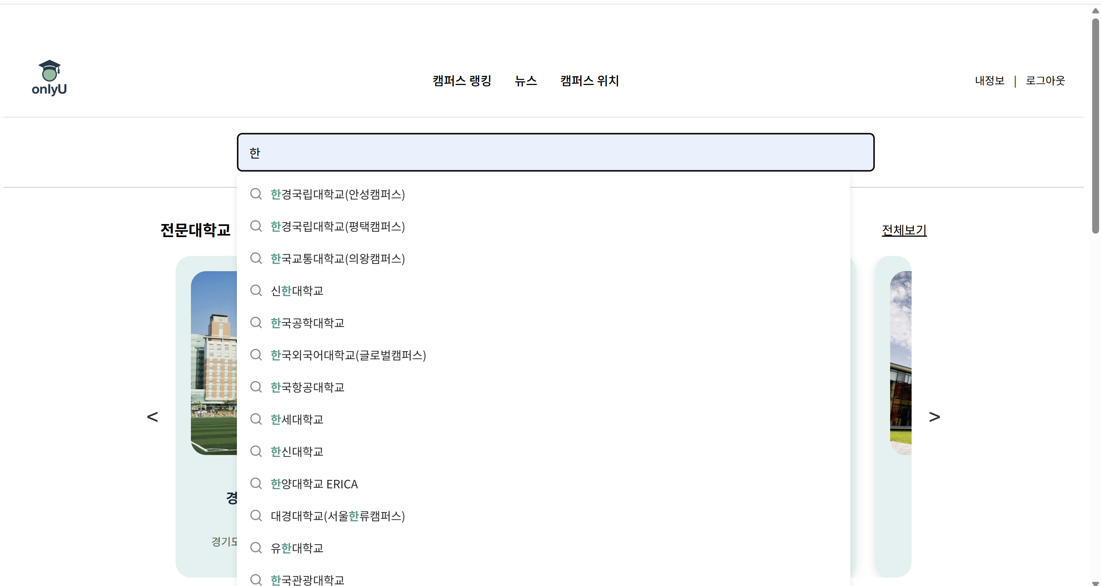
기능설명
검색기능
검색창 기능을 활용하여 빠르게 대학교를 검색하고 해당 대학교의 상세 페이지로 넘어 갈 수 있는 기능
문자열 필터링을 통하여 해당 글자에 포함된 모든 대학교들이 리스트 형식으로 보여 직관적으로 대학교를 찾을 수 있음

Slide 12
기능설명
회원가입 기능
일반 이메일 혹은 카카오API를 통하여 카카오톡 로그인 기능을 구현
회원가입 완료시 DB에 저장되어 로그인 기능을 구현할때 해당 id, pw를 확인한 후 로그인 구현

Slide 13

기능설명
뉴스 기능
관리자가 작성한 뉴스를 보여주는 기능
카테고리별로 뉴스를 나누어 보여주고 먼저 작성된 뉴스 순으로 화면에 표시

Slide 14
기능설명
뉴스 작성 기능
관리자만 작성할 수 있는 기능
제목, 카테고리, 내용을 입력하고 이미지를 넣으면 s3로 넘겨 RDS와 연동하여 데이터를 저장
뉴스 페이지에서 담긴 내용을 화면에 표시

Slide 15
기능설명
랭킹 기능
각 대학교의 상세페이지에서 재학생, 졸업생이 작성한 리뷰내용을 DB에 담아 평균을 낸 후 점수를 비교하여 각 항목별로 상위 5개 학교를 표시
현재 페이지에서 학교명을 클릭시 해당 대학교의 상세페이지로 이동

Slide 16

기능설명
지도 기능
카카오맵 API를 이용하여 표시, 마커 기능을 통해 각 대학교의 위치를 표시하였고, 해당 마커 클릭시 학교 이름과 이미지를 표시
현재 페이지에서 학교 이미지나 이름을 클릭시 해당 대학교의 상세페이지로 이동
현재 페이지 한정 검색기능을 통해 학교 검색 시 지도에서 검색이 되어 마커에 표시

Slide 17
기능설명
외부API 기능
공공API를 통해 각 학교별로 장학금, 재학생 수, 졸업생 수 등 다양한 데이터 값을 불러와 사용
각 데이터는 DB에 저장한 후 해당 페이지 이동시 데이터를 불러와 표시

Slide 18
기능설명
리뷰 기능
해당 학교의 재학생과 졸업생이 단 리뷰를 통해 정보를 얻을 수 있고, 신입생은 리뷰에 댓글을 통해 커뮤니티가 가능하도록 구현
해당 학교 학생은 1번만 리뷰를 작성할 수 있고, 각 리뷰에 달린 댓글은 대댓글을 통해 커뮤니티가 가능하도록 구현

Slide 19

기능설명
리뷰 작성 기능
해당 학교의 학생이 인증이 된 재학생과 졸업생은 각 항목별로 점수를 메길수 있고, 리뷰를 통해 학교의 정보를 전달할 수 있도록 구현
각 데이터값은 DB에 담아두었다가 학교 랭킹페이지나 상세페이지에서 불러와 표시

Slide 20

기능설명
내 정보 수정 기능
학교의 소속이 바뀌거나 소속 학과가 바뀔수 있으므로 정보 수정 기능을 통해 편입과 전과에도 문제 없이 사용할 수 있도록 구현

Slide 21
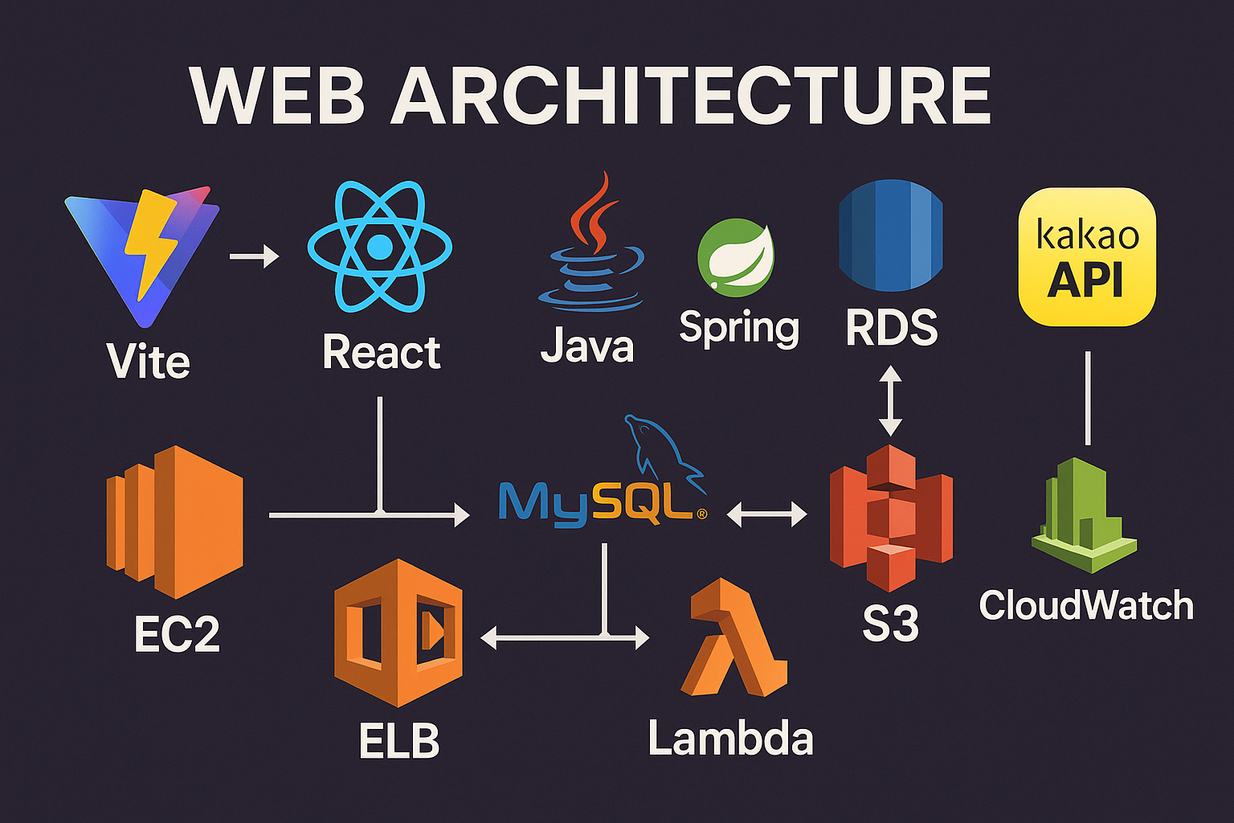
서비스 설명 <아키텍쳐>

Slide 22


서비스 설명 <스프링>
스프링 프레임워크를 통해 MVC패턴으로 구성
(Controller – Service – Repository)
백엔드에서 빠르게 서버를 실행하기위해 Springboot로 웹 서버 동작
Spring Security를 이용하여 로그인, 로그아웃, 권한제어를 동작(관리자만 뉴스 작성페이지 접근 등)

Slide 23
서비스 설명 <클라우드>
Lambda와 CloudWatch를 통해 특정 시간대 혹은 사용자가 증가하는 것을 감지하여 ELB를 제어
Mysql과 RDS를 마이그레이션하여 활용
S3는 중간 저장소로 활용

Slide 24
서비스 설명 <카카오>
카카오 API를 통해 맵과 로그인 기능 구현
카카오맵은 js키를 이용하여 프론트엔드에서 구현. 각 학교의 위치는 위도와 경도값을 이용하여 마커를 통해 표시하였고 각 데이터값은 Mysql에 저장
카카오 로그인은 RestAPI 키를 이용하여 프론트엔드에서 인가 코드를 받고, 백엔드에서 토큰을 요청하여 사용자의 이메일, 닉네임, 프로필을 받아와 활용

Slide 25






기대효과
대학 간 건전한 경쟁 유도
지속 가능한 커뮤니티 성장
사용자 평가를 통해 각 대학의 강점과 개선점을 파악할 수 있고, 대학 측에서도 학생 중심의 환경 개선에 참고할 수 있다.
졸업 후에도 자신의 학교에 대한 애정을 표현하고 후배들과 소통할 수 있는 플랫폼으로 발전할 수 있다.
신입생의 합리적인 진학 결정
재학생/졸업생의 경험 공유
다양한 학교에 대한 실제 경험 기반의 평가와 QnA를 통해 , 신입생들이 자신에게 맞는 학교를 보다 정확하게 선택할 수 있다.
선배들이 자신의 경험을 공유함으로써 후배들에게 실질적인 도움을 줄 수 있고, 이는 대학 커뮤니티의 긍정적인 순환 구조를 형성할 수있다.

Slide 26
감사합니다
전동준
최관우
박민기
이승재

